Slide 1

La peau dans tous ses états
Histologie et physiologie d’un organe

Slide 2
Le peau, un organe bien particulier
Surface d’environ 2 m²
Poids de 5 kg
Trois tissus superposés en allant de la superficie en profondeur liés entre eux et aux tissus sous-jacents
  L’épiderme
  Le derme
  L’hypoderme

Slide 3
Le tissu superficiel de la peau : l’épiderme
Tissu épithélial de recouvrement
pavimenteux
stratifié
kératinisant
Cellules jointives : les kératinocytes
Plusieurs couches de cellules, 10 à 15 selon la localisation de la peau
Différenciation vers la surface : aplatissement, synthèse de kératine (protéine fibreuse et résistante), perte du noyau

Slide 4
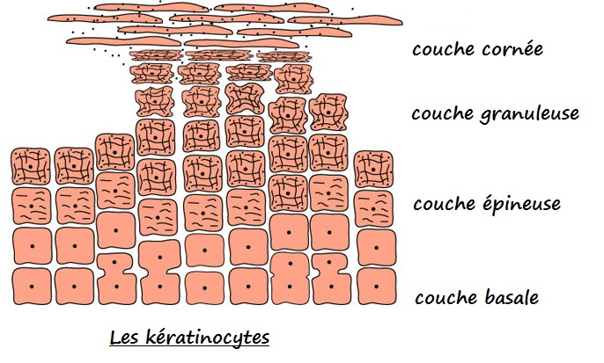
Aplatissement total des cellules
Perte du noyau
Couche cornée
Couche granuleuse
Aplatissement progressif des cellules
Formation de grains de kératohyaline
Différenciation
Couche spineuse
Enrichissement du cytoplasme en fibres de kératine
cellules souches liées à la membrane basale à multiplication intense
Couche basale

Slide 5
Autres cellules de l’épiderme
http://biologiedelapeau.fr
Cellule de Merkel : récepteur nerveux
Cellule de Langerhans : cellule de l’immunité
Mélanocyte : cellule qui synthétise la mélanine et qui s’insinue entre les kératinocytes

Slide 6
Coupe histologique de l’épiderme
Membrane basale
Couche basale
Mélanocytes
Kératinocyte
Couche spineuse
Couche granuleuse
Cellule de Langerhans
Couche cornée
Coupe de peau humaine x 400
Coloration hémalun éosine
Photographie du site Bioimage.free.fr

Slide 7
Sous l’épiderme : le derme
Tissu conjonctif
Cellules
Fibres
Gel et liquides
Glandes
Fibroblastes synthétisant les fibres
Lymphocytes
Collagène, élastine et fibronectine donnant souplesse, élasticité
Gel de polymères glucidiques et réseau de vaisseaux sanguins
Sébacées productrices de sébum
Sudoripares élaborant la sueur

Slide 8
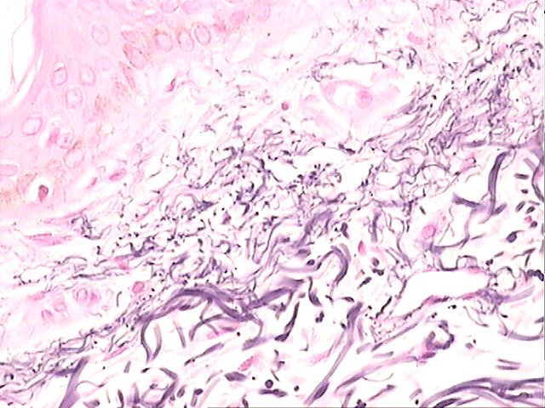
épiderme
Coupe
histologique
du derme
derme
Fibroblaste
Fibres d’élastine
Coupe de peau x 400 coloration de Weigert
Photographie du site Bioimage.free.fr

Slide 9
Coupe de peau x 100 coloration Hémalun éosine
Photographie du site Bioimage.free.fr
Glandes du derme
Coupe de peau x 200 coloration Hémalun éosine
Photographie du site Bioimage.free.fr
Glande sébacée acineuse ramifiée
à la base d’un follicule pileux
Glande sudoripare tubulaire

Slide 10
Sous le derme : l’hypoderme
Tissus conjonctif lâche adipeux
Cellules
Réseau sanguin et nerveux
Fibres
Fibroblastes produisant les fibres
Adipocytes stockant les graisses
Lieu de passage des fibres nerveuses et des vaisseaux sanguins
Collagène disposés en zones fibreuses alternant avec les zones adipeuses

Slide 11
Tissu conjonctif
Tissu adipeux
Tissu conjonctif
Coupe
histologique
de l’hypoderme
Adipocyte
Fibroblaste
Fibre de collagène
Coupe de peau humaine x 200 coloration hémalun éosine
Photographie du site Bioimage.free.fr

Slide 12
Les rôles de la peau
Barrière physique contre
  les fluides extérieurs,
  les microorganismes
  les rayonnements (UV)

Slide 13
Les rôles de la peau
Régulation de la température intérieure
  contre la chaleur : sudation,
  contre le froid : poils, cheveux, adipocytes

Slide 14
Les rôles de la peau
Organe du toucher grâce aux mécanorécepteurs
  Cellules de Merkel de l’épiderme,
  Corpuscules de Meissner du derme,
  Corpuscules de Pacini de l’hypoderme

Slide 15
Les rôles de la peau
Protection immunitaire grâce
  aux cellules de Langerhans de l’épiderme présentant les antigènes aux lymphocytes
  aux acides gras spéciaux provenant des glandes sébacées
  au lysozyme présent dans la sueur

Slide 16
Les rôles de la peau
Synthèse endogène de la vitamine D
  par les cellules basales de l’épiderme
  à partir du cholestérol membranaire
  et transformation du cholécalciférol en vitamine D3
  grâce aux UV

Slide 17
Des sites pour approfondir
http://anatomieludique.unblog.fr/la-peau/
http://www.skin-science.fr
http://www.skin-science.fr/_int/_fr/topic/topic_sousrub.aspx?tc=SKIN_SCIENCE_ROOT^AN_ORGAN_REVEALED^THE_SKIN_IN_3D&cur=THE_SKIN_IN_3D
http://www.invitroskin.com/_int/_fr/index.aspx?tc=R_HOME_IN_VITRO_SKIN^R_HOME_IN_VITRO&cur=R_HOME_IN_VITRO&
http://www.hair-science.fr/_int/_fr/index.aspx?tc=ROOT-HAIR-SCIENCE^HOME-HAIR-SCIENCE&cur=HOME-HAIR-SCIENCE&
http://www.hair-science.com/_int/_en/hp/ (jeu Hair profiler)

